Slide 1
Automatisierung
Expertengruppe 4
Dresden, 7. Dezember 2017

Slide 2
Gliederung

Slide 3
Was ist Automatisierung?
“The technique of controlling an apparatus, a process or a system by means of electronic and/or mechanical devices that replaces the human organism in the sensing, decision-making and deliberate output”
(Webster, 1981).

Slide 4
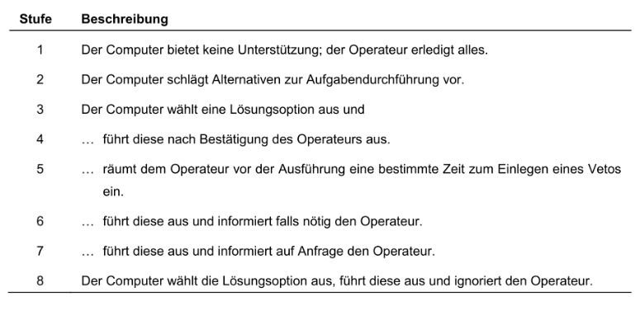
[8]

Slide 5
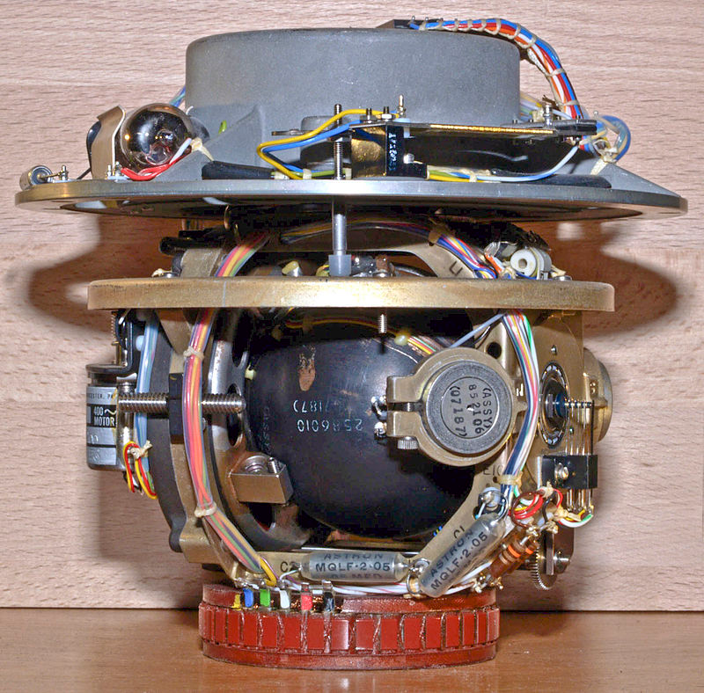
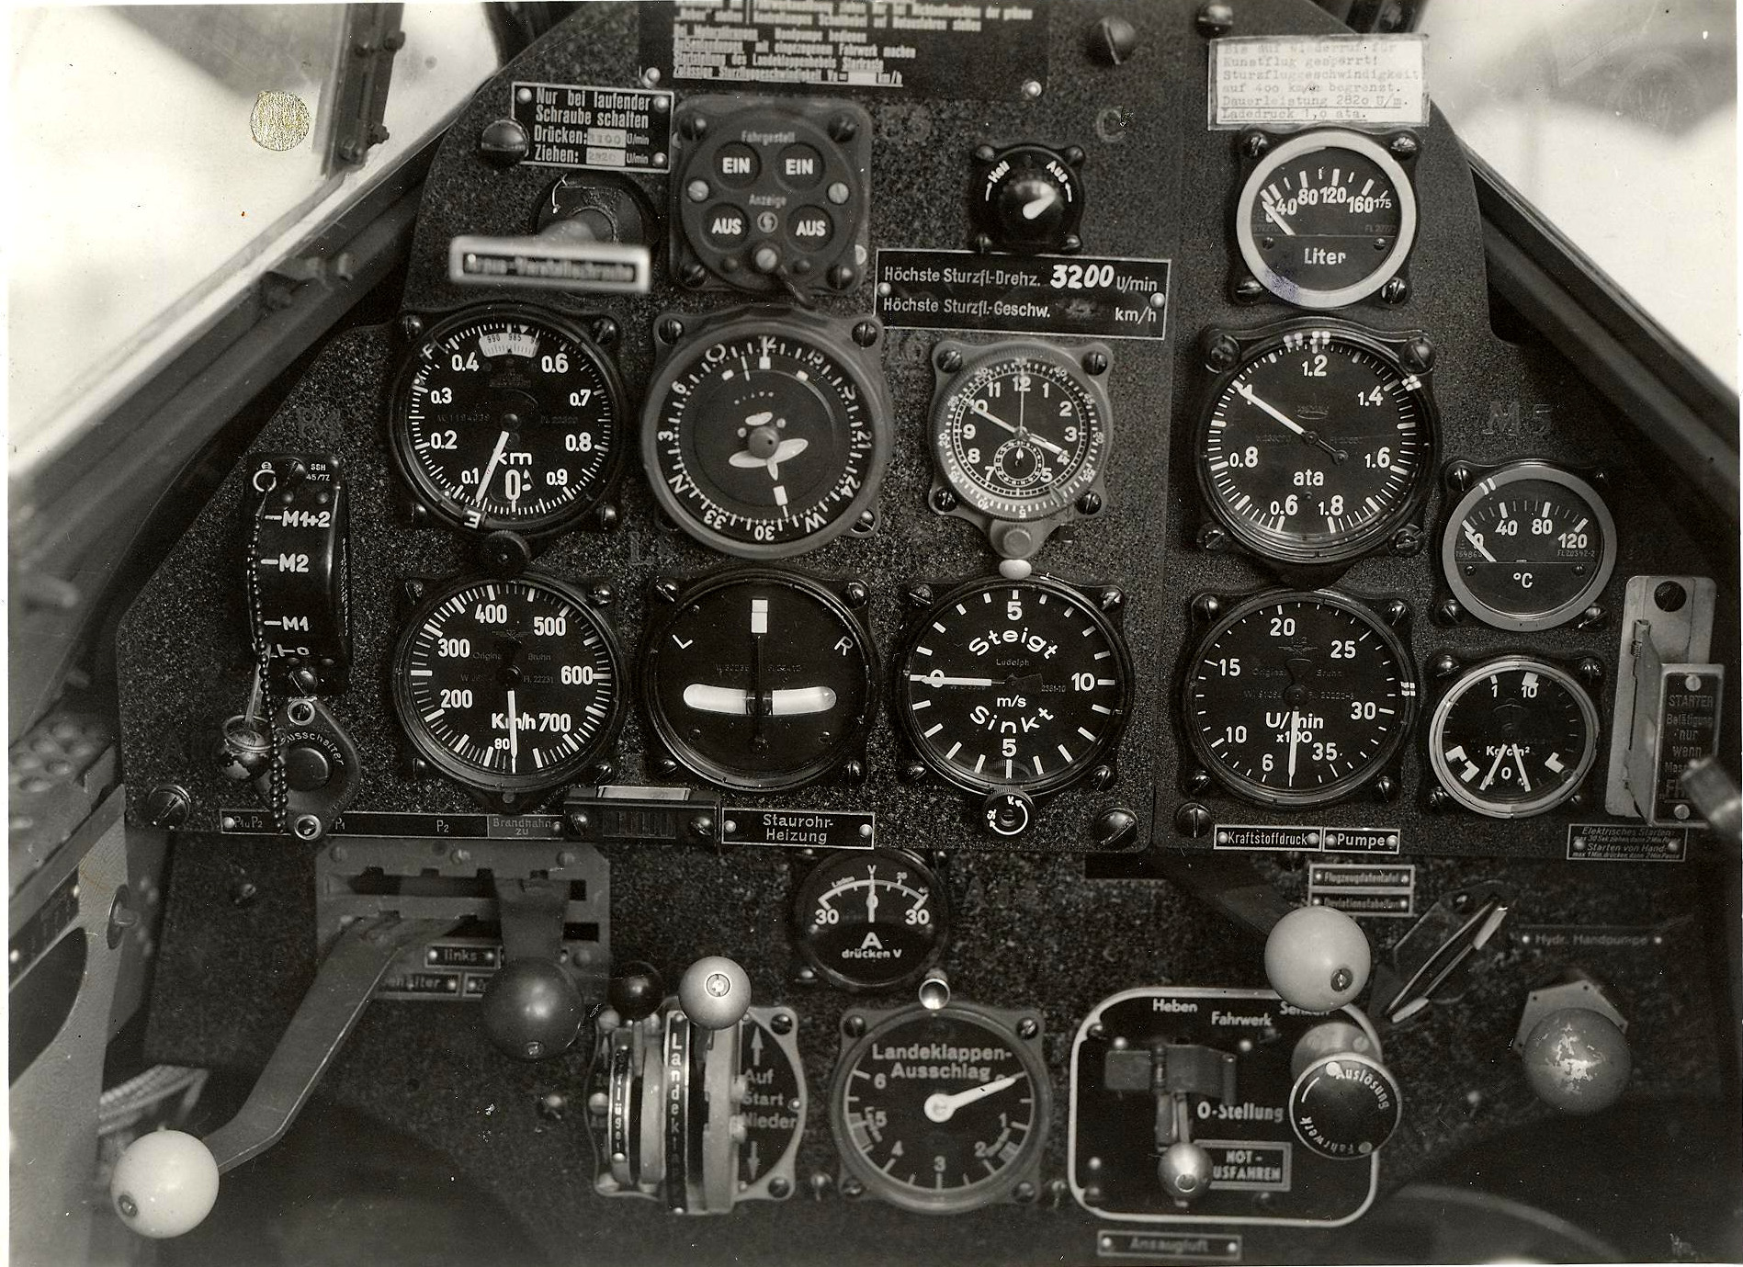
Geschichtlischer Abriss
[1]
[3]

Slide 6
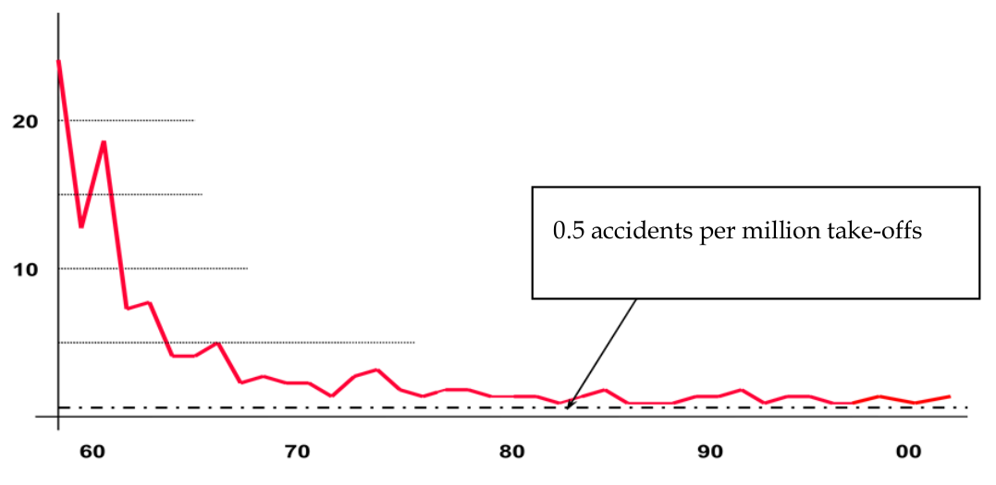
[9]

Slide 7
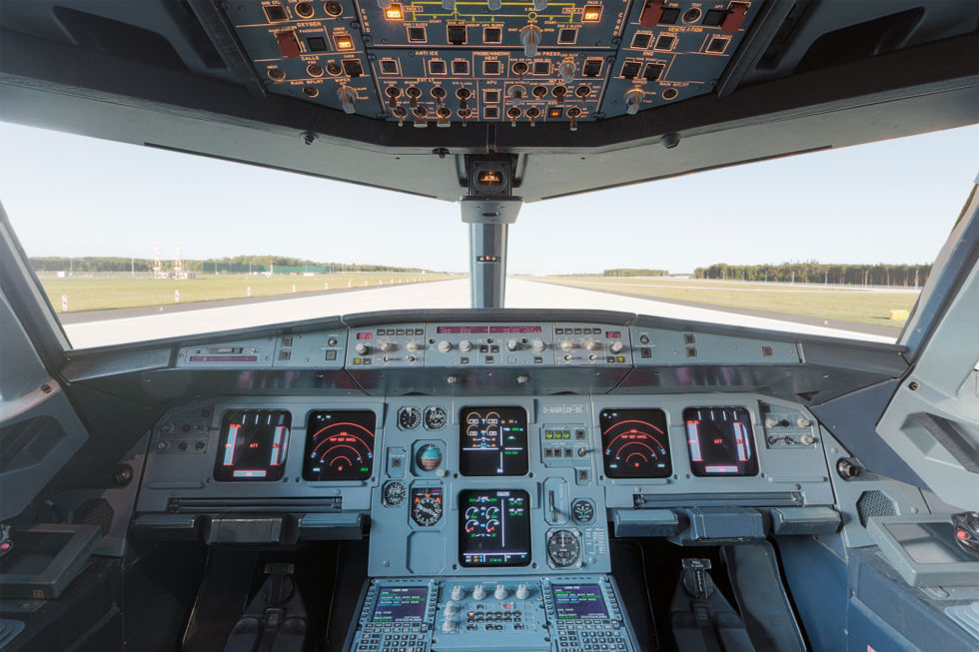
[2]

Slide 8
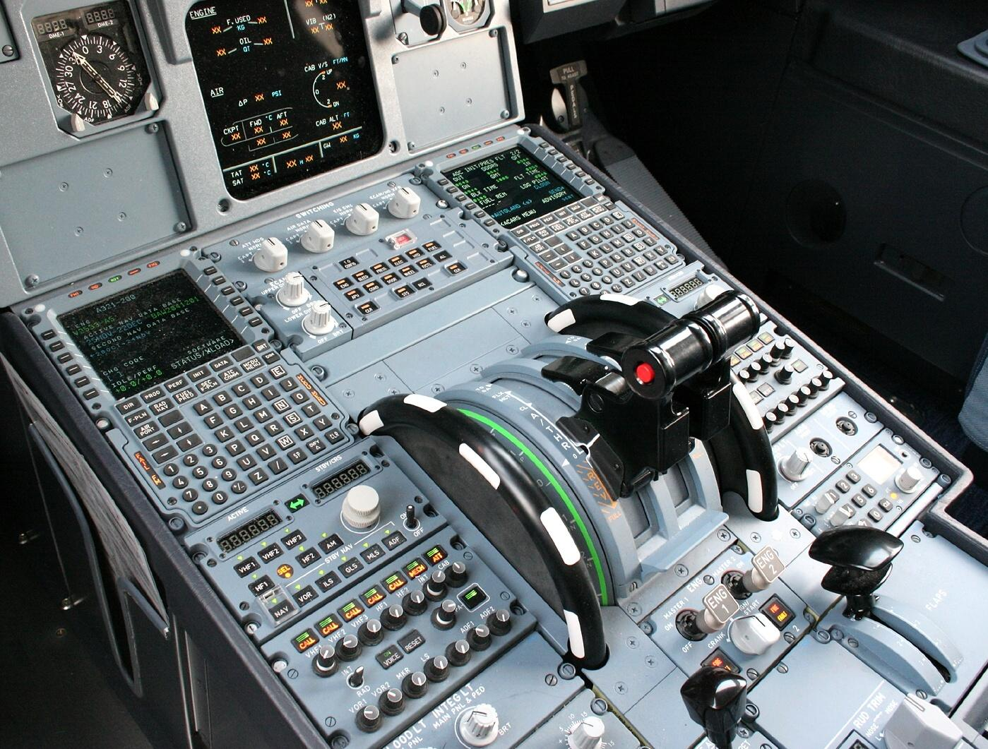
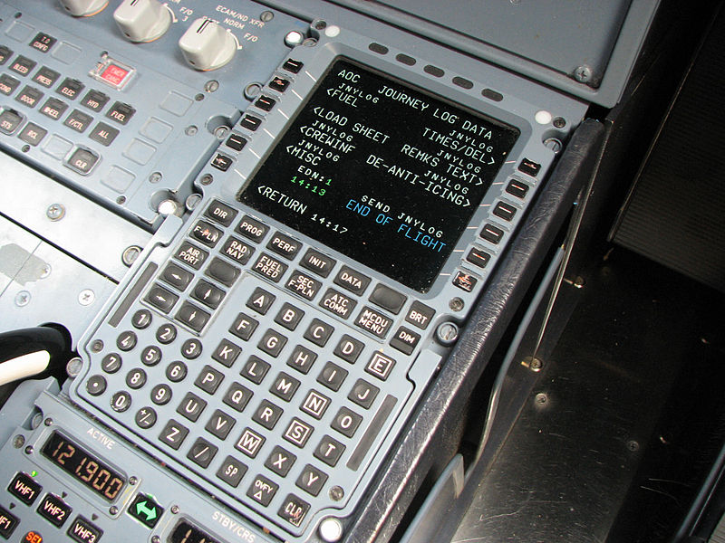
Automatisierungen im Cockpit
[4]
[6]

Slide 9
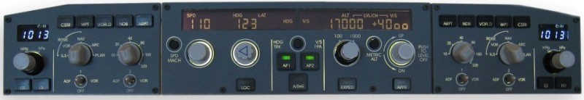
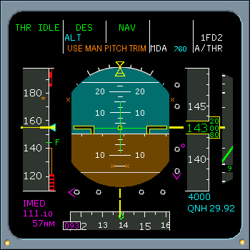
[5]
[7]
[2]

Slide 10
Adaptive und adaptierbare Automatisierung
Adaptierbare Automatisierung → Benutzer hat Kontrolle über Informationen und den Umfang der Automatisierung
→ Benutzer kann Automatisierung flexibel anpassen
Adaptive Automatisierung → System hat Kontrolle über Informationen und den Umfang der Automatisierung
→ „Meta-Automatisierung“ kann Automatisierung flexibel anpassen
→ mehrere Ansätze wann Automatisierung angepasst wird

